Slide 1
Free Kanji Material 無料漢字教材 kanji0211-0214 新城直樹
本漢字教材は個人、法人、商用、非商用問わず無料でご利用頂けます。
ただし，一部の画像ファイルはクリエイティブ・コモンズ・ライセンスに基づいて利用していますので，例えば，ご自身で加工・編集したものを公開・配布する場合は自己責任で条件をお守りください。
書き順のGIFファイルは全て新城が作成したものです。書き順のGIFファイルを編集・加工するために編集用ファイルがほしいという方はご連絡ください（RealPaintで作成しましたので，rliファイルをお渡しします）。

Slide 2

本教材は，下記のPRQMakerの語彙リスト（1006kanji_VocabularyList.xlsx）に基づき作成しています。
http://isu.skr.u-ryukyu.ac.jp/staff/arashiro/

Slide 3

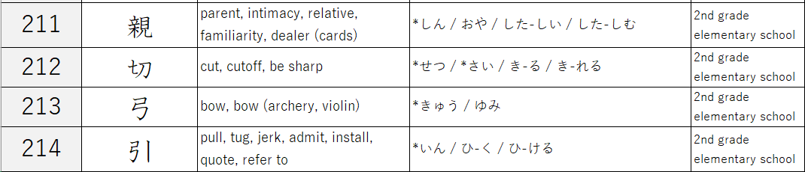

Slide 4
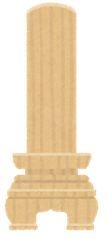
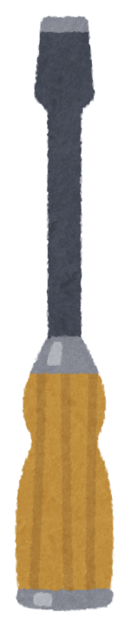





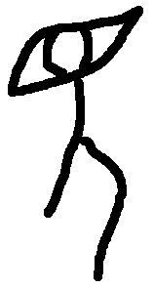


mortuary tablet made of fresh cut wood
the heir who looks after the mortuary tablets
→ parent’s mortuary tablet
→ intimate
eye
to look, watch, see
to look after
to take care of
“tree / wood”
person

Slide 5


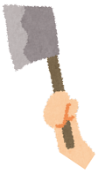
a straight object standing upright
→ to stand up (立)
mortuary tablet
made of fresh cut wood → new
since the mortuary tablet should not be prepared in advance
axe
“tree / wood”

Slide 6


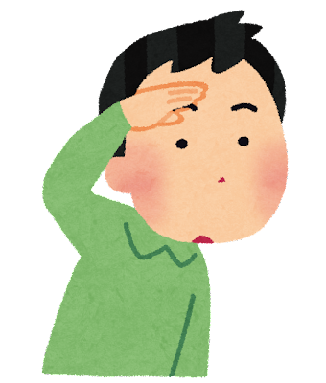

eye
eye
to look at
to watch
a person looking at something
person

Slide 7
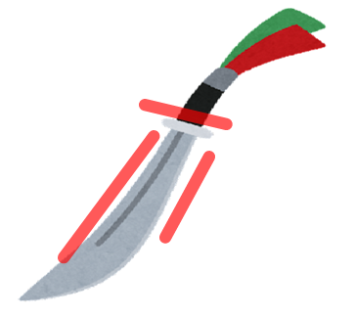
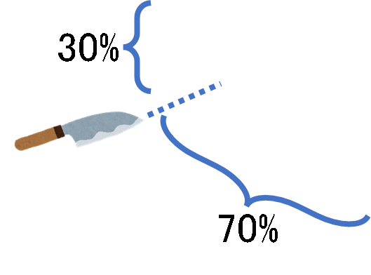


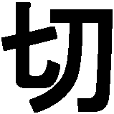
pictograph of “sword”
cut ~ in the ratio 3:7
70%
seven/7
to cut

Slide 8
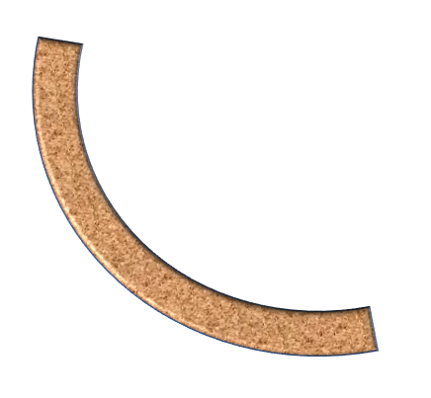


30%
70%
cut ~ in the ratio 3:7
70%
seven/7

Slide 9

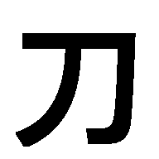
pictograph of “sword”

Slide 10



pictograph of “bow”

Slide 11

to pull
→ quote

